Slide 1
ВІКТАРЫНА
“БЕЛАРУСКАЯ ЛІТАРАТУРА
6 КЛАС”

Slide 2
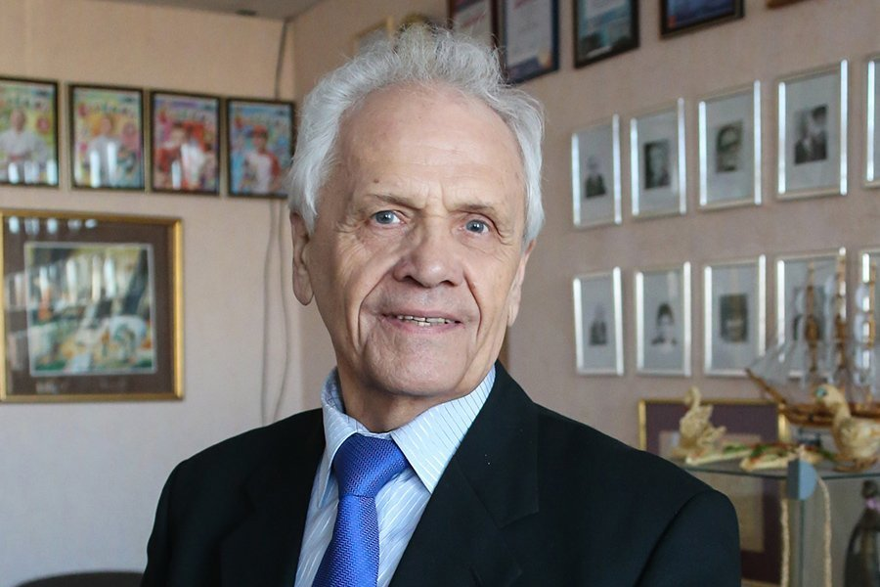
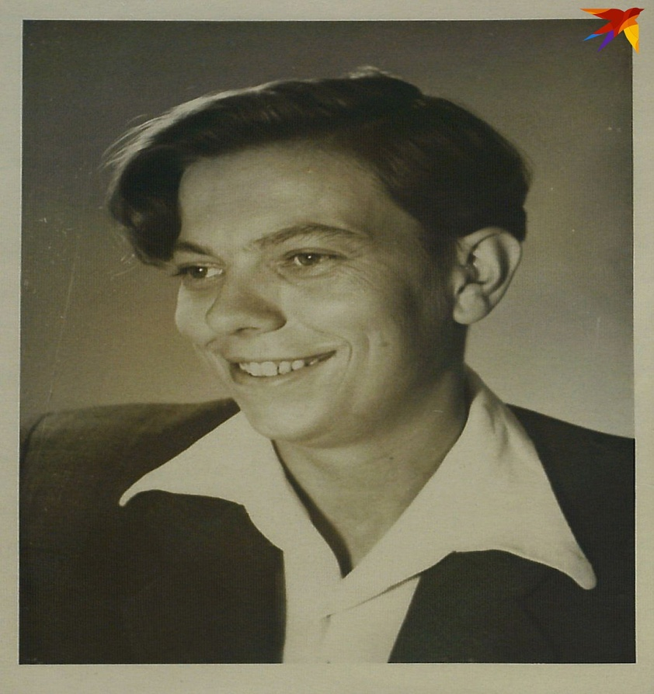
Хто аўтар твора
«АД РОДУ –ДА НАРОДУ»?
Уладзімір Ліпскі
УЛАДЗІМІР КАРАТКЕВІЧ

Slide 3
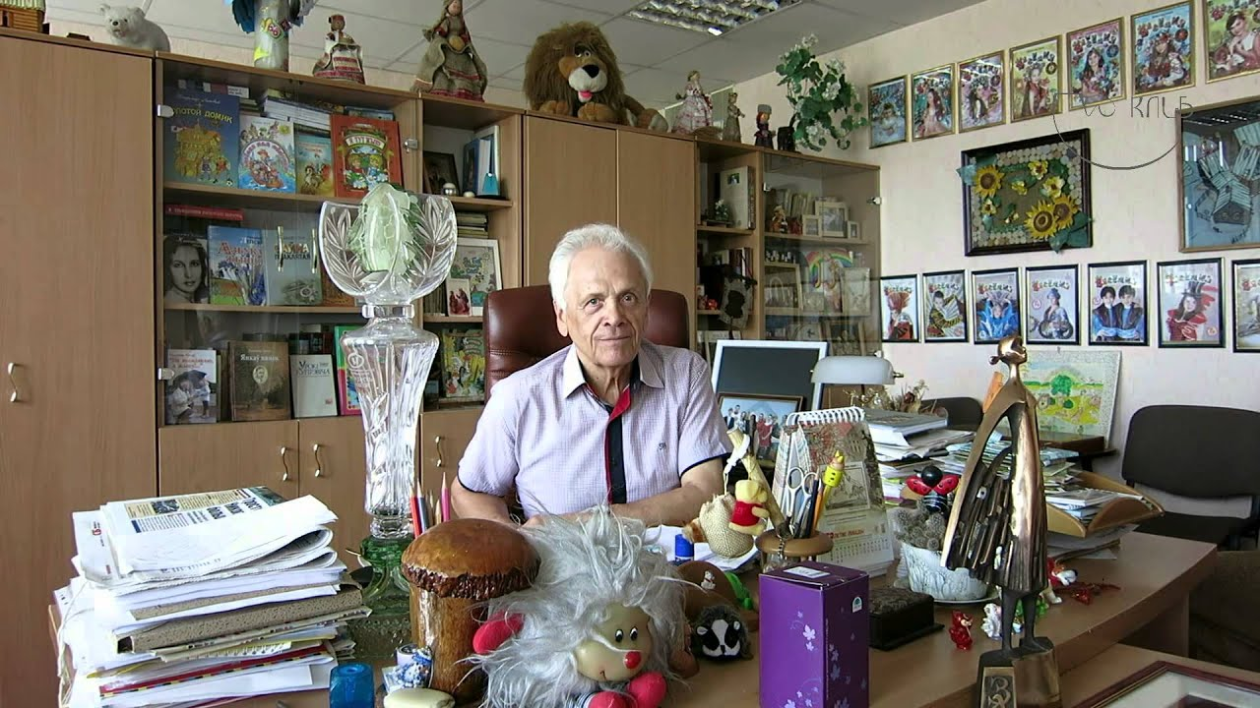
УЛАДЗІМІР ЛІПСКІ
Уладзімір Ліпскі, лаўрэат Дзяржаўнай прэміі Беларусі, старшыня праўлення Беларускага дзіцячага фонду, член Нацыянальнай камісіі па правах дзіцяці, узнагароджаны ордэнам Францыска Скарыны.

Slide 4
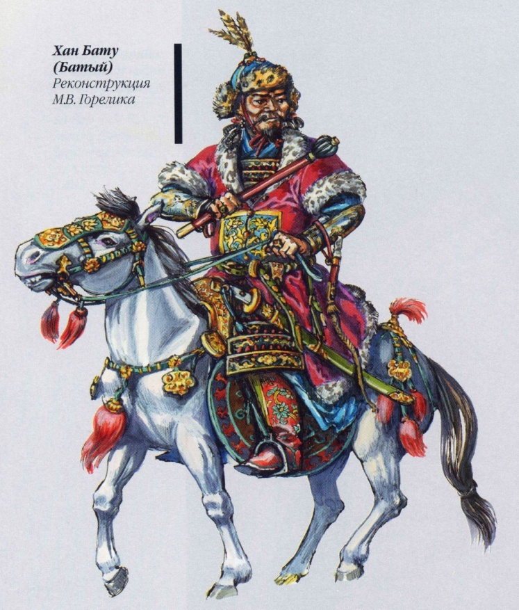
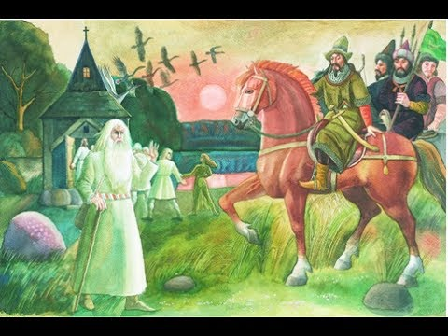
Аб якім герою ідзе гаворка ў творы
"Лебядзіны скіт"?
«ХАЦЕЎ ДАПАМАГАЦЬ ЛЮДЗЯМ, КАБ ЛЮДЗІ БЫЛІ НЕЗАЛЕЖНЫЯ, ГАТОВЫ АХВЯРАВАЦЬ СВАІМ ЖЫЦЦЁМ!»
Хан БАТУ
ЮСУФi

Slide 5
ЮСУФi
- Добра! Але я не гандляр на самаркандскім базары і слова Маё будзе апошнім словам. Хочаш, я дам жыццё і волю столькім тваім землякам, колькі іх памесціцца ў гэты твой "скіт". Гэта апошняе слова. ...У скіт без бабінца

Slide 6
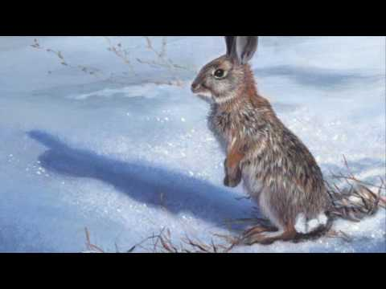
З ЯКОГА ВЕРША ЎЗЯТЫ ГЭТЫЯ РАДКІ ?
А вясна даганяла зіму;
Заяц скочыў у лужу блакіту,
Бо на хвост наступіла яму,
I пралескі распырскаў, раскідаў .

Slide 7
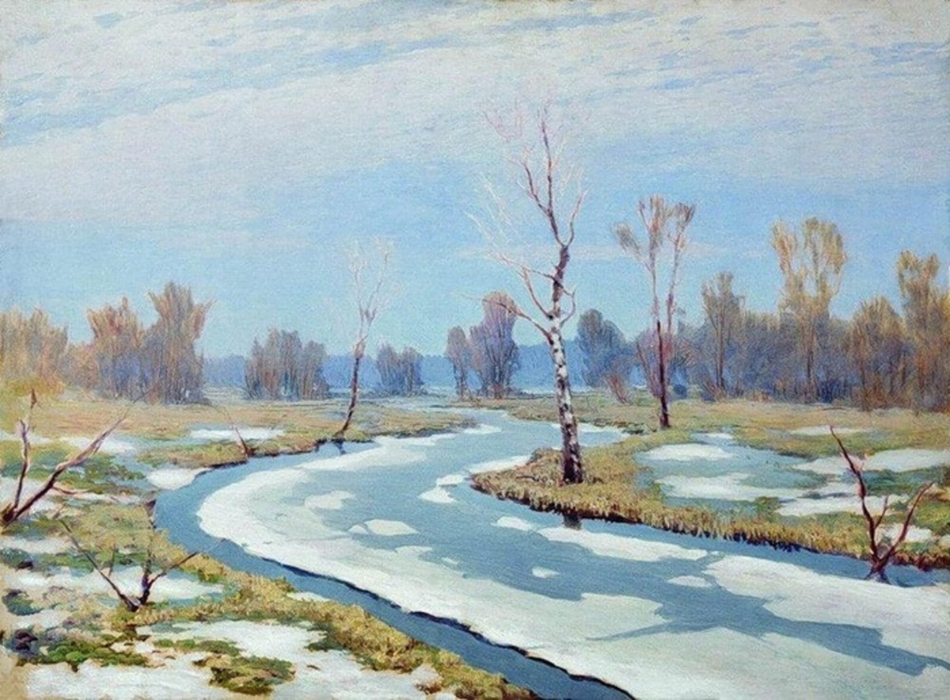
«УЦЯКАЛА ЗІМА АД ВЯСНЫ»
РЫГОР БАРАДУЛІН

Slide 8
ВЫЗНАЧЦЕ ЯКОГА ГЕРОЯ СЛОВЫ Ў ТВОРЫ «СЯБРЫ»?
№-1
№-2
- ЗА ШТО ЛУПЦОЎКУ?
- НУ, ГЭТА ТЫ ЎЖО ЗУСІМ ДАРЭМНА ЗРАБІЎ…
- ВОСЬ ДУРАНЬ !
- ЗА ШТО, ЗА ШТО ... ВАРТА БЫЛО, ТАК І ДАЎ... А КЛАСНАМУ Я САМ УСЁ РАСКАЗАЎ... УСЁ , ЯК БЫЛО.
- НЕ ДАРЭМНА ! Я ТАДЫ ЗУСІМ ХАЦЕЎ, КАБ МЯНЕ СА ШКОЛЫ ВЫКЛЮЧЫЛІ.
- ДУРАНЬ, ДЫ НЕ ТОЕ ... НУ ШТО, ПАЧНЕМ З ГЕАМЕТРЫІ?

Slide 9

№-1-ЛЁНЯ №-2-ГРЫША
Дружба — бескарыслівыя асабістыя ўзаемаадносіны паміж людзьмі , заснаваныя на агульнасці інтарэсаў і захапленняў , ўзаемнай павазе, узаемаразуменні і ўзаемадапамогі; прадугледжвае асабістую сімпатыю...

Slide 10
ЖЫЦЦЁ РАГНЕДЫ
Княжна полацкая , дачка полацкага князя Рагвалода , адна з жонак вялікага князя кіеўскага Уладзіміра Святаславіча, маці полацкага князя Ізяслава Уладзіміравіча - родапачынальніка дынастыі Ізяславічаў Полацкіх, вялікага князя кіеўскага Яраслава Уладзіміравіча і першага валынскага князя Усевалада Уладзіміравіча.
Нарадзілася: 960 г.
Памерла: 1002 г. (42 гады), Заслаўе , Полацкае княства
У шлюбе з: Уладзімір Святаславіч
Бацькі : Рагвалод
Дзеці: Мсціслаў, Прадслава Уладзіміраўна , Усевалад Уладзіміравіч, Яраслаў Уладзіміравіч Мудры, […]

Slide 11
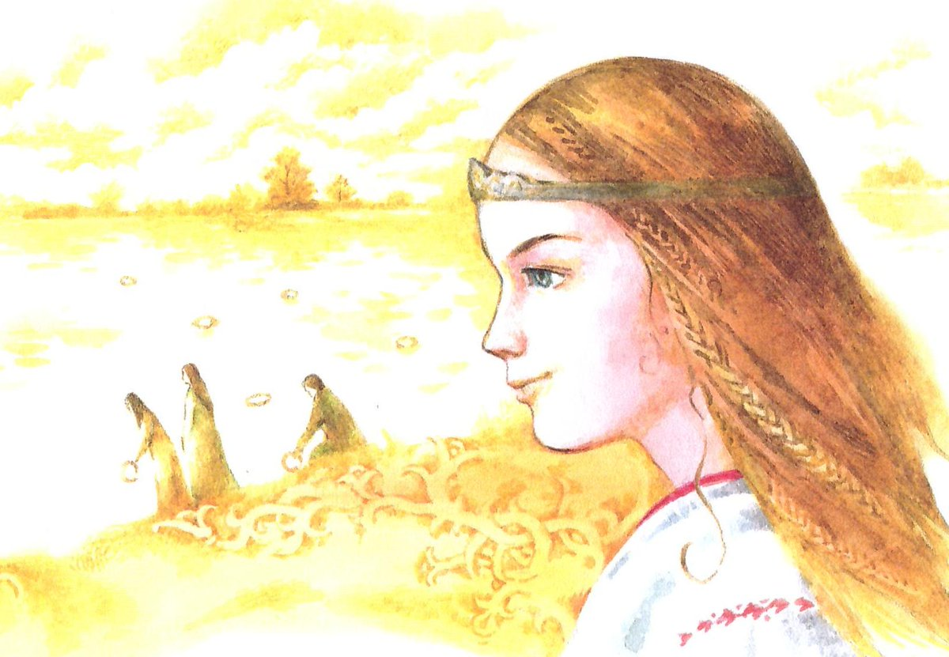
ХТО ВЫРАТАВАЎ АД
СМЕРЦІ РАГНЕДУ ?

Slide 12
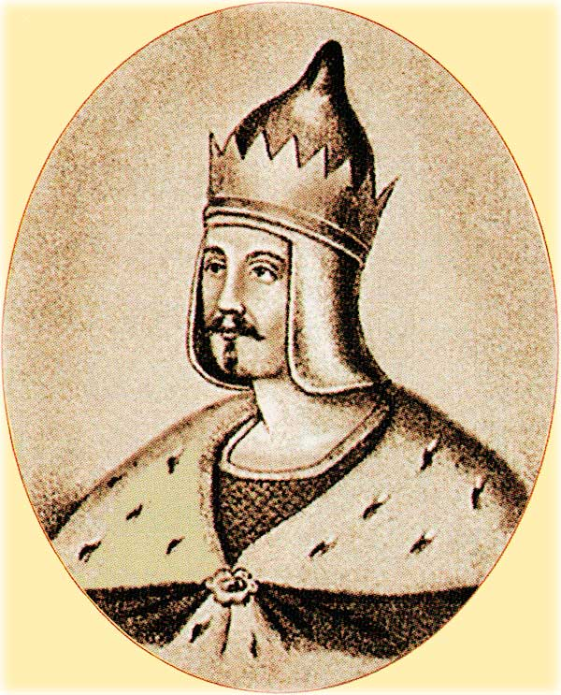
СЫН РАНЕДЫ ІЗЯСЛАЎ
Звестак у крыніцах пра яго засталося вельмі мала. Паводле «Аповесці мінулых гадоў» нарадзіўся ў 980/981 годзе ў Кіеве, аднак з улікам таго, што дату шлюбу бацькоў варта аднесці не да 980 года, як у ПВЛ, а да зімы або вясны 978 года[1], то нараджэнне Ізяслава, старэйшага з сыноў ад гэтага шлюбу, таксама варта аднесці да канца 978 або пачатку 979 года. У 987 годзе пасля няўдалага замаху маці на яго бацьку адпраўлены разам з ёй на пражыванне ў Ізяслаўль [2]. У 988 годзе з іншымі братамі прыняў хрышчэнне, а ў 988 годзе атрымаў у надзел Полацк. У 1001 годзе памёр, пакінуўшы, ад невядомай жонкі, сыноў Брачыслава і Усяслава[3].

Slide 13
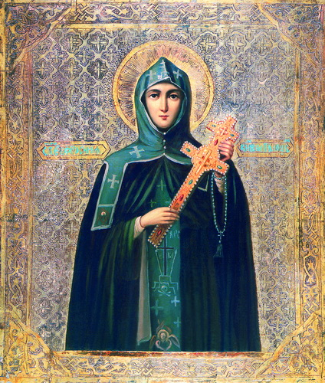
ЧАМУ ВУЧЫЛА ДЗЯЎЧЫНАК
ЕФРАСІННЯ ПОЛАЦКАЯ?

Slide 14
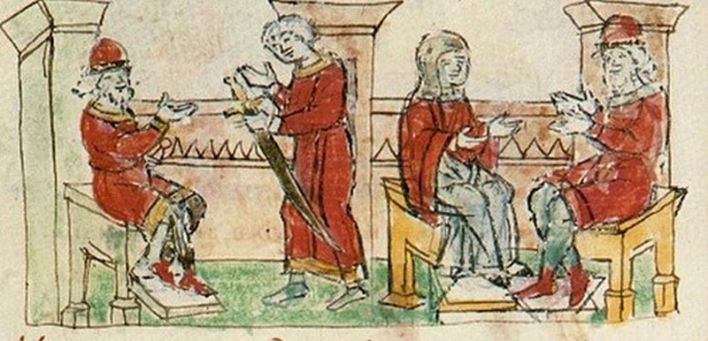
ЧАМУ ВУЧЫЛА ДЗЯЎЧЫНАК?
ЧЫТАЦЬ,
ПІСАЦЬ,
ШЫЦЬ,
ГАТАВАЦЬ ЕЖУ,
СПЯВАЦЬ,
ВЫШЫВАЦЬ ,
ХАДЗІЛІ Ў ЛЕС пА ГРЫБЫ І ЯГАДЫ ,
ГЛЯДЗЕЦЬ ЗА ЖЫВЁЛАМІ ,
ДЗЯЛІЦЦА З БЕДНЫМІ .

Slide 15
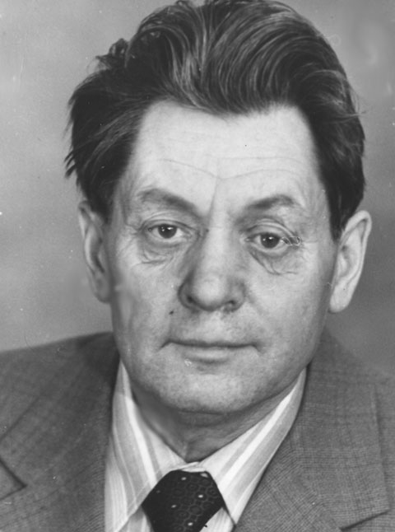
ЯКІ ВЕРШ НАПІСАЎ АЛЯКСЕЙ ПЫСІН?

Slide 16
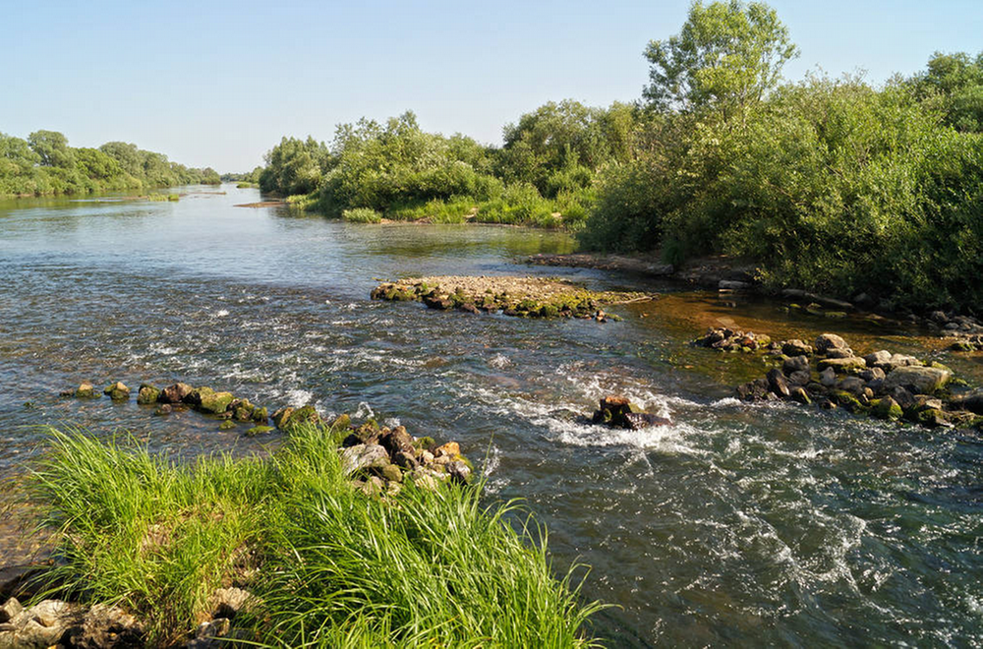
« ПРОНЯ»

Slide 17
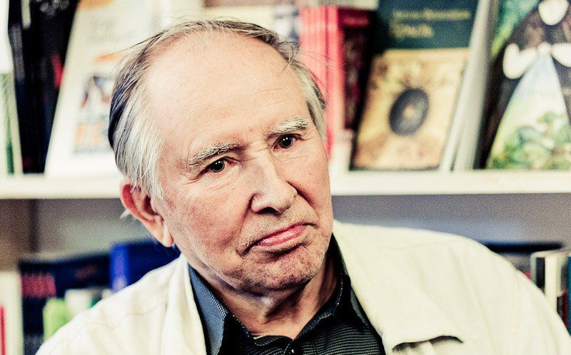
ПРА ЯКІЯ ПАЛІ КАЖА
АНАТОЛЬ ВЯРЦІНСКІ
У ВЕРШЫ «ДВА ПОЛІ?»

Slide 18
"ДВА ПОЛІ "
ПРА ПОЛЕ, ДЗЕ ЁН ВАЯВАЎ!
ПРА ПОЛЕ, ДЗЕ ЁН ПАМІРАЎ!

Slide 19
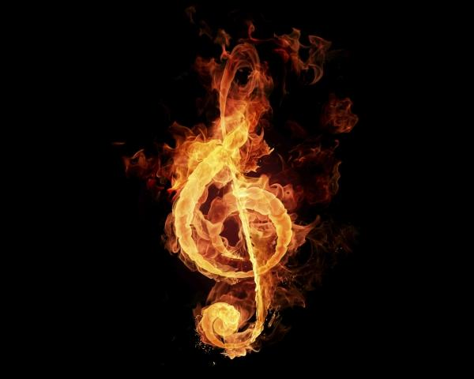
ШТО ТАКОЕ ПЕСНЯ?

Slide 20
ПЕСНЯ?
ВЕРШАВАНЫ І МУЗЫЧНЫ ТВОР
ДЛЯ ВЫКАНАННЯ ГОЛАСАМ"СПЕВАЎ".

Slide 21
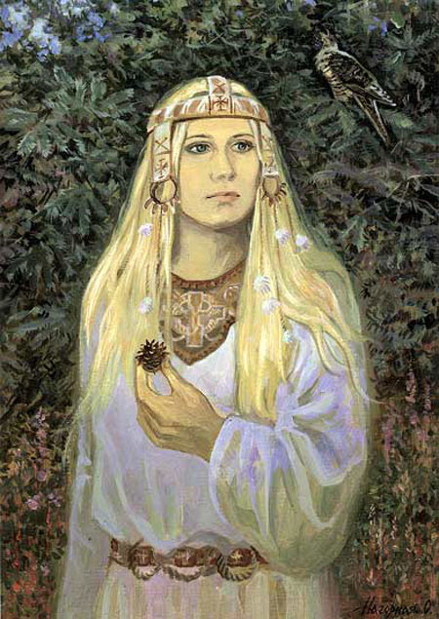
Хто такая Ляля?
Вось, напрыклад, паданне аб тым, як Ляля адрэзала свае валасы, каб выратаваць маладых зачараваных хлопцаў аднаго паселішча. Іх зачаравала падступная Марэна на заўчаснае Спасланне ў свет Наві.

Slide 22
Ляля!
Багiня веснавога абуджэння і кахання , ураджаю і дастатку.

Slide 23
Прэзентацыю падрыхтавала
Леанчук Валерыя, 6 Г клас

